Slide 1


¡¡Feliz Cumpleaños Ayoze!!

Slide 2
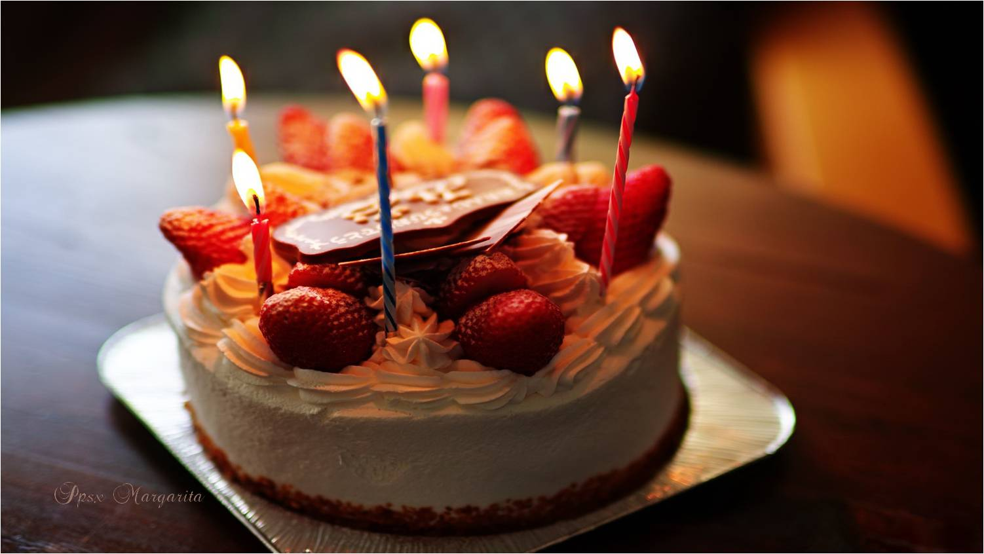


Creo que hoy alguien soplará muchas velitas
AYOZE

Slide 3


Hoy es un día muy especial …
Desde la distancia recibe mis mejores deseos para que tengas un hermoso día lleno de
alegrías y sorpresas

Slide 4


Querido Ayoze, hoy vale la pena recordar que eres una gran persona.
Deseo para ti mucha felicidad y que todo lo que le pidas a la vida, te sea concedido.

Slide 5

Espero que este día sea para ti espléndido y que puedas compartir junto a tus seres queridos la magia de tener un año más de vida.

Slide 6
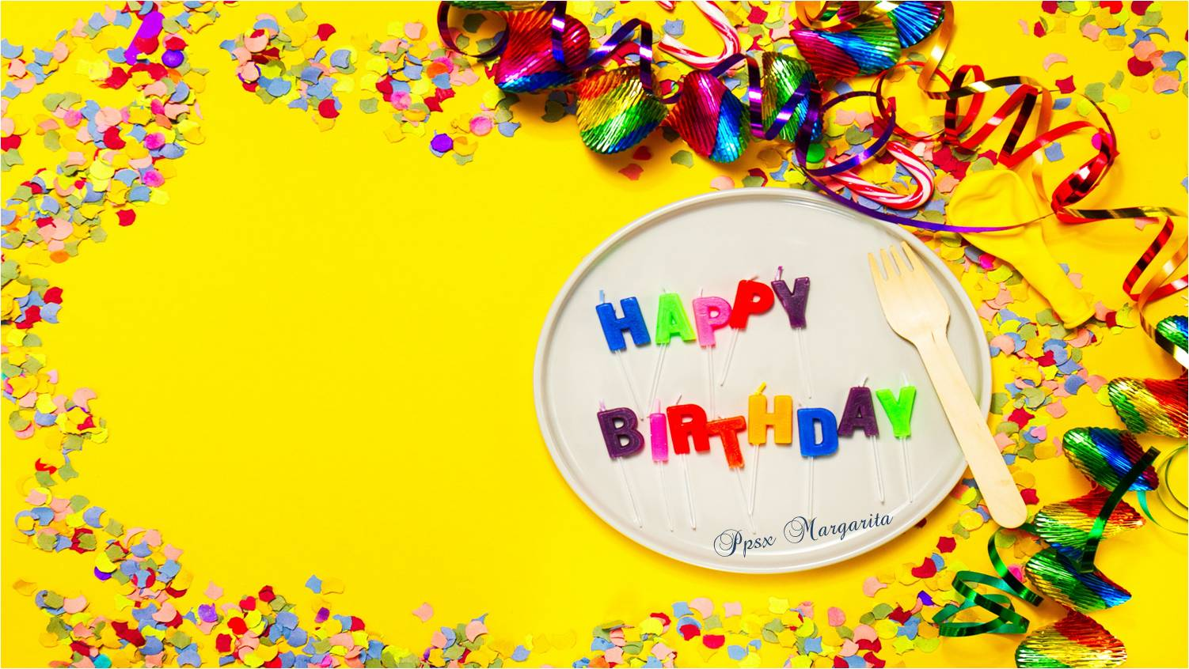
Que la vida te regale siempre lo mejor y que nunca deje de sorprenderte.

Slide 7


Hoy todos los que te queremos y el universo nos pusimos de acuerdo y decretamos que mas pronto que tarde se cumplirán todas tus metas, asi como tus sueños. Disfrútalo

Slide 8


AYOZE

Slide 9
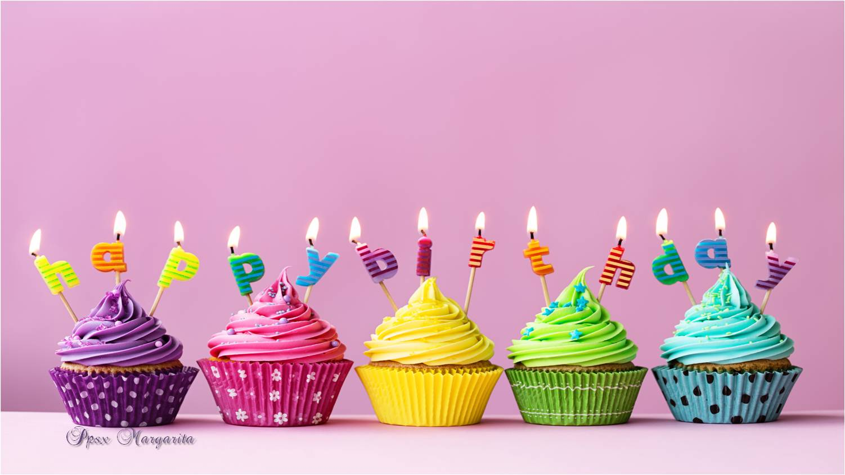
Tienes la edad adecuada para ser feliz y la energía justa para hacer de tu vida una aventura inspiradora.

Slide 10


Brindo porque nunca te falte salud
y amor.
¡Que seas feliz en tu día!

Slide 11

Que disfrutes este día especial y todos los que vendrán en este nuevo año de tu vida.
¡¡Feliz Cumpleaños!!

Slide 12



Música: Que Seas Feliz en tu día
Coro Rociero la Giralda
Enero 2021
Margarita

Slide 13









¿Te ha gustado?
Puedes ver más entrando
Aquí
Además puedes recibir powerpoints en tu correo electrónico suscribiéndote aquí:
Esta presentación powerpoint ha sido creada y compartida única y exclusivamente para mispps.com

